Slide 1

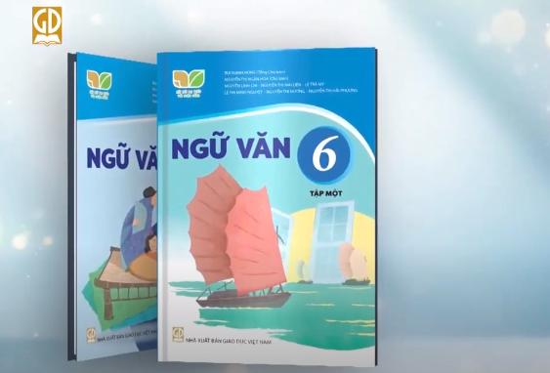
MÔN: NGỮ VĂN 6

Slide 2
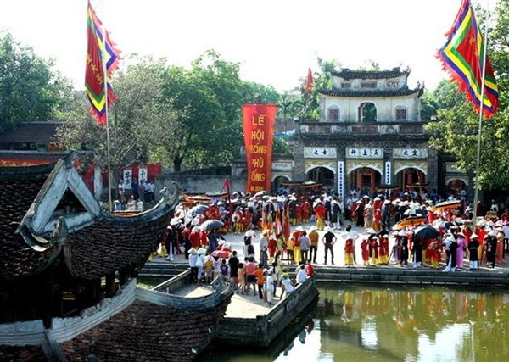
Khởi động

Slide 3
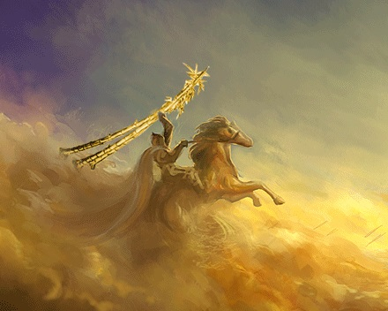


- Bùi Mạnh Nhị -

Slide 4
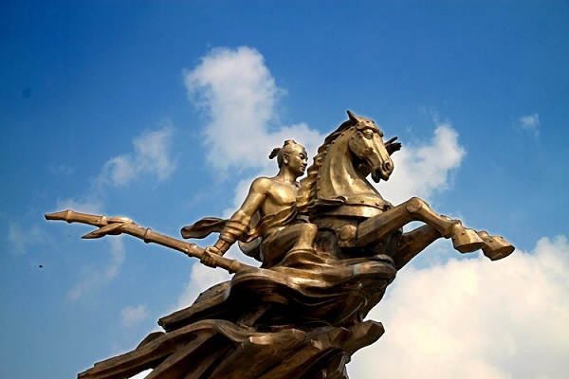
Văn bản
BÁO CÁO BÀI TẬP DỰ ÁN
Trình bày những hiểu biết của em về tác giả Bùi Mạnh Nhị và văn bản “Thánh Gióng – Tượng đài vĩnh cửu của lòng yêu nước”
Yêu cầu
- Làm việc theo nhóm
- Trình bày theo slide, sơ đồ tư duy, video clip, phóng sự….
- Nếu xong trước thời gian yêu cầu thì đặt cờ báo hiệu

Slide 5
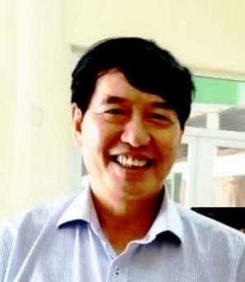
I. TÌM HIỂU CHUNG
1. Tác giả
- Tác giả Bùi Mạnh Nhị sinh ngày 21/02/1955, quê ở xã Thành Lợi, huyện Vụ Bản, tỉnh Nam Định.
- Giảng viên khoa Ngữ văn, trường Đại học Sư phạm Thành phố Hồ Chí Minh.
- Ông là phó giáo sư, Nhà giáo Ưu tú; được trao tặng Huân chương Lao động hạng Nhất

Slide 6
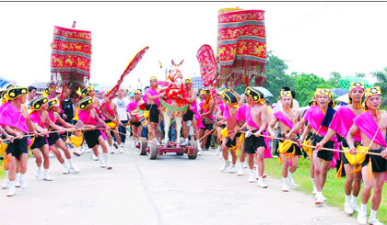
2. Tác phẩm
Xuất xứ
Thể loại
Văn bản trích từ Phân tích tác phẩm văn học dân gian trong nhà trường, NXB Giáo dục 2012
Nghị luận văn học
Chủ đề
Đánh giặc cứu nước, tập trung chứng minh, thuyết phục vấn đề chính Thánh Gióng được xem như tượng đài vĩnh cửu của lòng yêu nước

Slide 7
Văn bản
I. ĐỌC – TÌM HIỂU CHUNG
3. Đọc
- Đọc to, rõ ràng, lưu loát, tránh phát âm sai, đọc diễn cảm.
- Bộc lộ cảm xúc, tình cảm trong quá trình đọc văn bản.
- Thể hiện niềm tự hào, trân trọng với Thánh Gióng – Đệ nhị bất tử.

Slide 8

4. Bố cục
Thánh Gióng
Tượng đài bất tử của lòng yêu nước
Chứng minh vấn đề: Gióng ra đời, lớn lên kỳ lạ. Gióng đánh giặc cứu nước
Nêu vấn đề: Thánh Gióng - tượng đài vĩnh cửu của lòng yêu nước
Kết thúc vấn đề: Gióng bay lên trời và dấu xưa còn lại

Slide 9
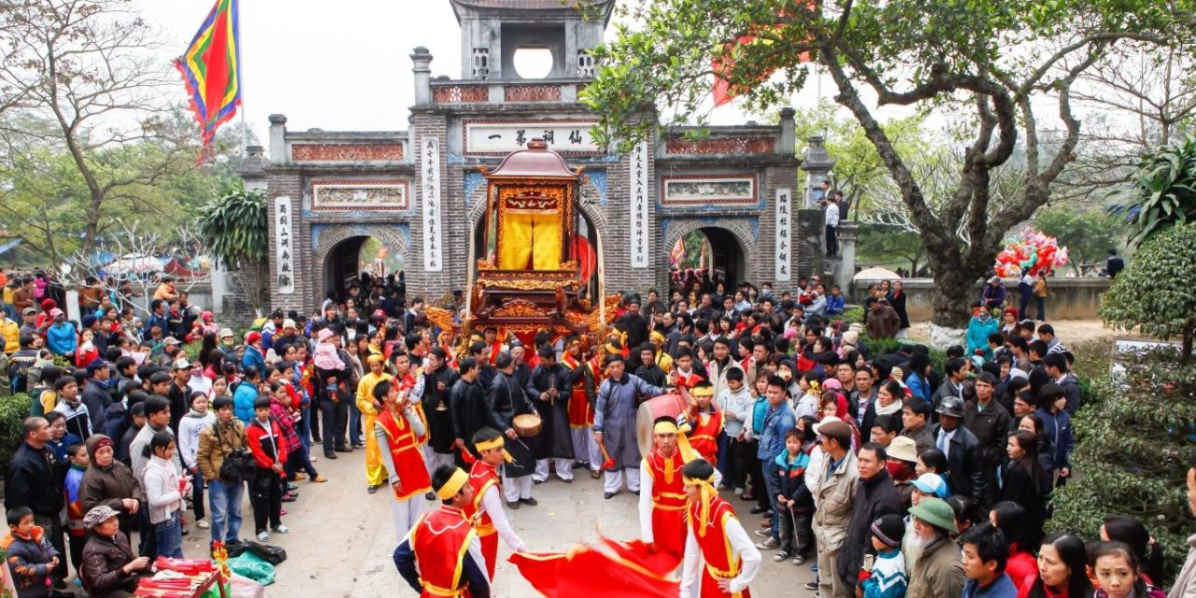
II. TÌM HIỂU CHI TIẾT
1. Nêu vấn đề:

Slide 10
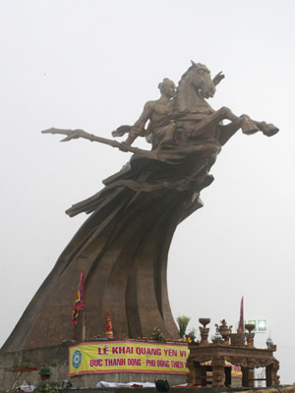
Nêu vấn đề
Đánh giặc cứu nước: Là chủ đề lớn, cơ bản, xuyên suốt lịch sử văn học Việt Nam, văn học dân gian
Nêu quan điểm: Thánh Gióng thể hiện tập trung chủ đề, là tác phẩm hay nhất cho chủ đề
Đi từ khái quát đến cụ thể

Slide 11
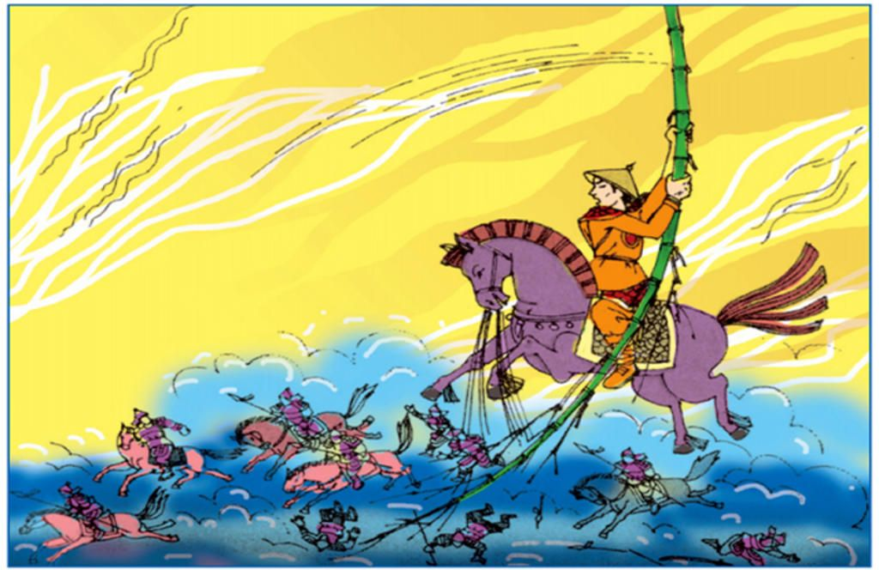
II. TÌM HIỂU CHI TIẾT
2. Chứng minh vấn đề: Gióng ra đời và đánh giặc:

Slide 12
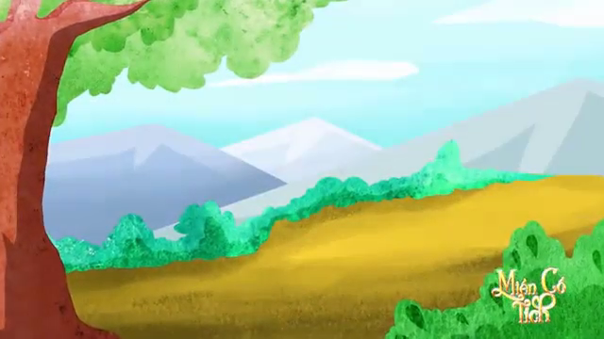
Sự ra đời của Gióng:

Slide 13
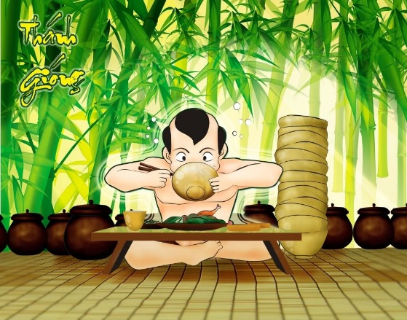
Gióng ra đời
Mẹ Gióng mang thai kì lạ, nêu ra những sự ra đời kì lạ khác như Gióng trong truyện cổ dân gian
Khiến nhân vật trở nên phi thường; thể hiện sự yêu mến, tôn kính với nhân vật; đặt niềm tin vào những chiến công kì lạ

Slide 14
Gióng lớn lên
3 năm không nói, lần cất tiếng nói đầu tiên là tiếng nói yêu nước, cứu nước
Tiếng nói của lòng yêu nước
Gióng lớn nhanh, lớn bằng thức ăn, thức mặc của nhân dân
Gióng tiêu biểu cho sức mạnh toàn dân

Slide 15

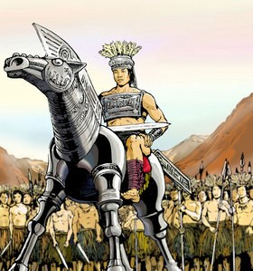
140
160
30
0
130
20
50
60
40
80
170
150
10
70
90
180
100
110
120
9
1
2
3
4
5
6
7
8
THẢO LUẬN NHÓM
Việc Gióng vươn vai ra trận đánh giặc thể hiện điều gì? Quang cảnh trận đánh và sức mạnh của Gióng có ý nghĩa như thế nào?
Yêu cầu
- Làm việc theo nhóm lớn
- Các nhóm trình bày thành sơ đồ tư duy, cắt dán, kẻ bảng…
- Nếu xong trước thời gian yêu cầu thì trưng bày lên nhóm nào xong trước lên trình bày.

Slide 16
Gióng vươn vai ra trận đánh giặc
Đây là mô típ người anh hùng phải khổng lồ về hình thể, sức mạnh, chiến công
Tất cả sức mạnh, ý chí cộng đồng, thành tựu lao động, văn hóa được bộc lộ trong cuộc đối đầu giặc
Vươn vai
ra trận
Tượng đài bất hủ về sự trưởng thành, hùng khí, tinh thần trước thế nước lâm nguy
Quang cảnh ra trận hùng vĩ, hoành tráng

Slide 17
3. Gióng bay lên trời và dấu xưa còn lại
Gióng bay về trời là sự ra đi phi thường
Sự trân trọng, yêu mến, muốn bất tử hóa nhân vật
Đây là phần thưởng cao nhất trao tặng người anh hùng
Tác giả không kể lại các sự kiện mà chủ yếu tóm tắt và đi sâu vào vấn đề lòng yêu nước. Có sự thống nhất từ chủ đề đến các dẫn chứng, lí lẽ

Slide 18

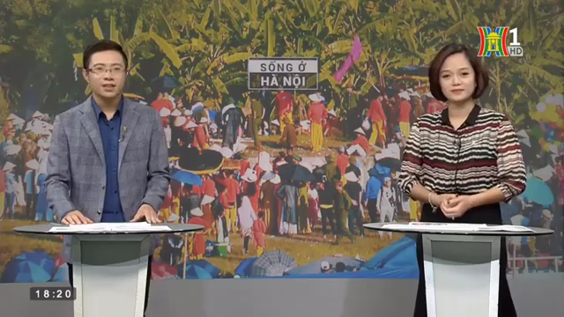
Giới thiệu về hội Gióng

Slide 19
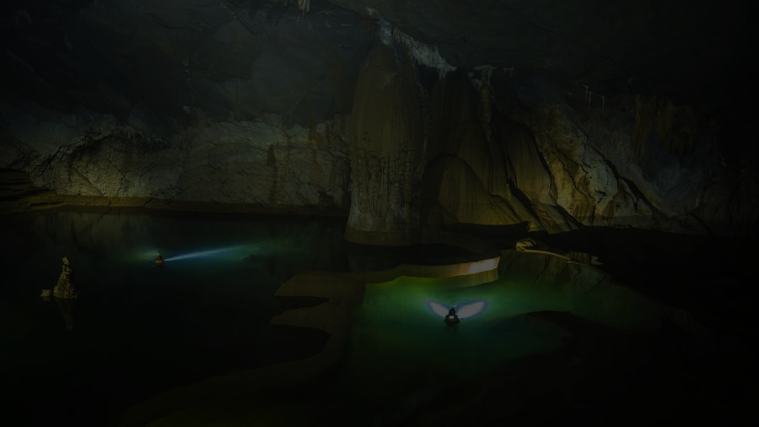
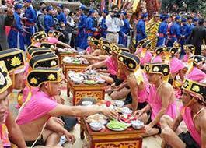
III. TỔNG KẾT
- Văn nghị luận sắc bén, chặt chẽ.
- Sử dụng một số biện pháp tu từ: liệt kê, so sánh, điệp.
Qua văn bản, tác giả đã chứng minh rằng Thánh Gióng là một tác phẩm thành công, tiêu biểu viết về lòng yêu nước của dân tộc

Slide 20
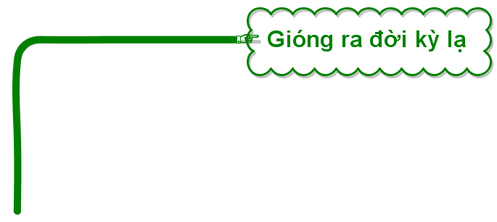
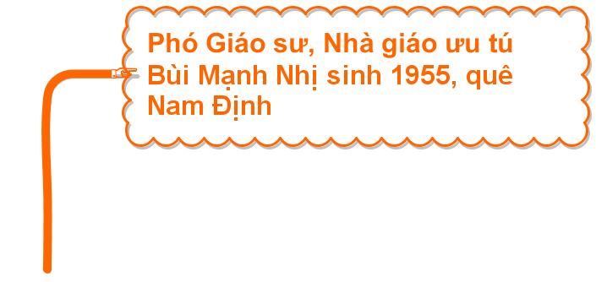
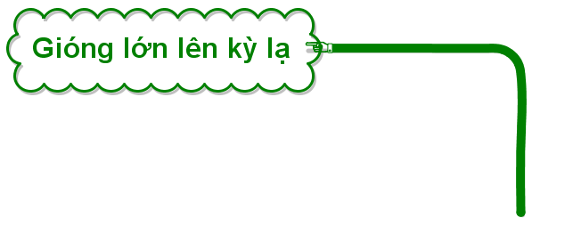
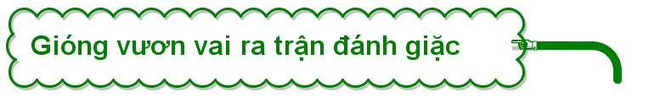
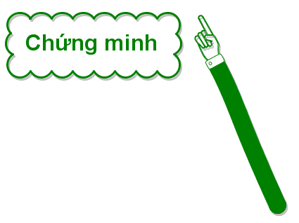
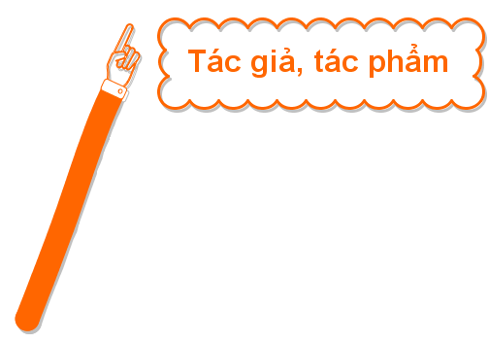
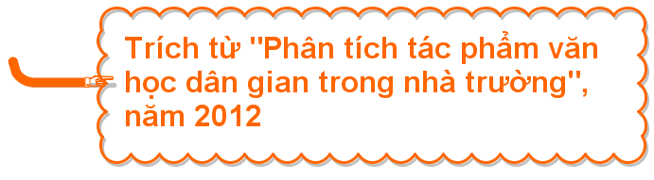
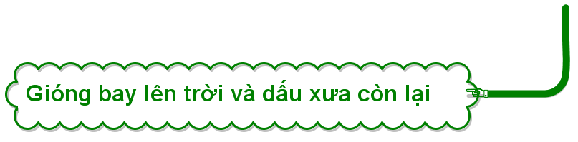
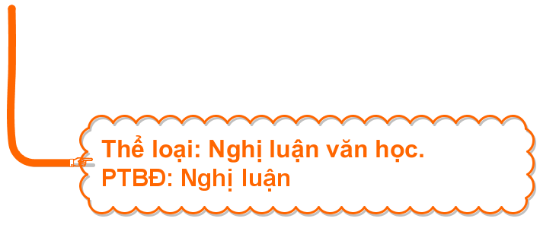

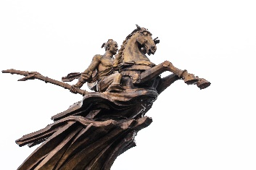
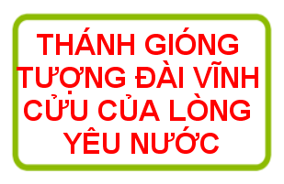
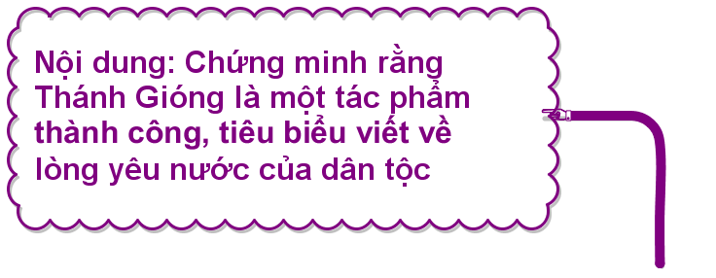
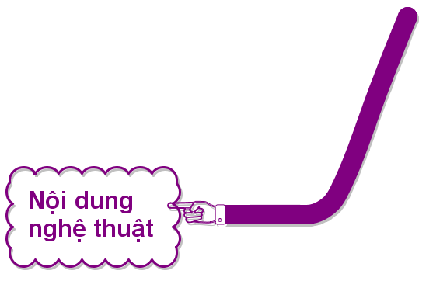
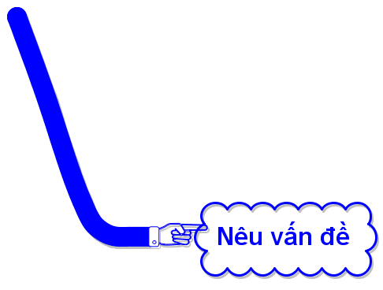
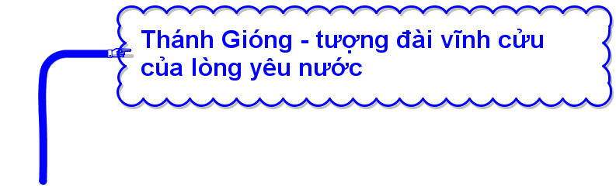
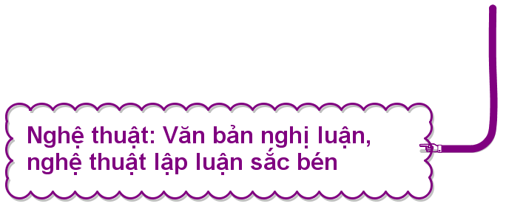
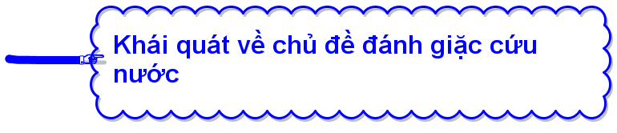
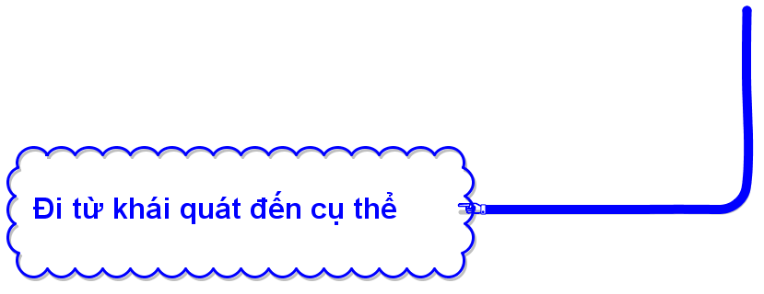
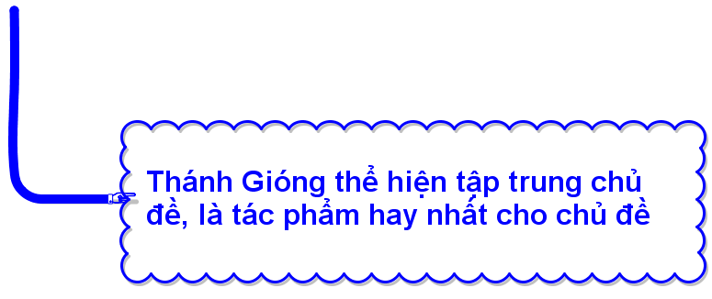

Slide 21


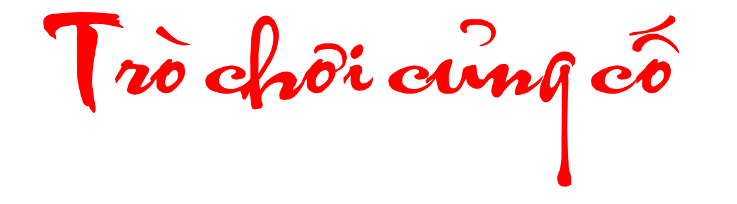

Slide 22

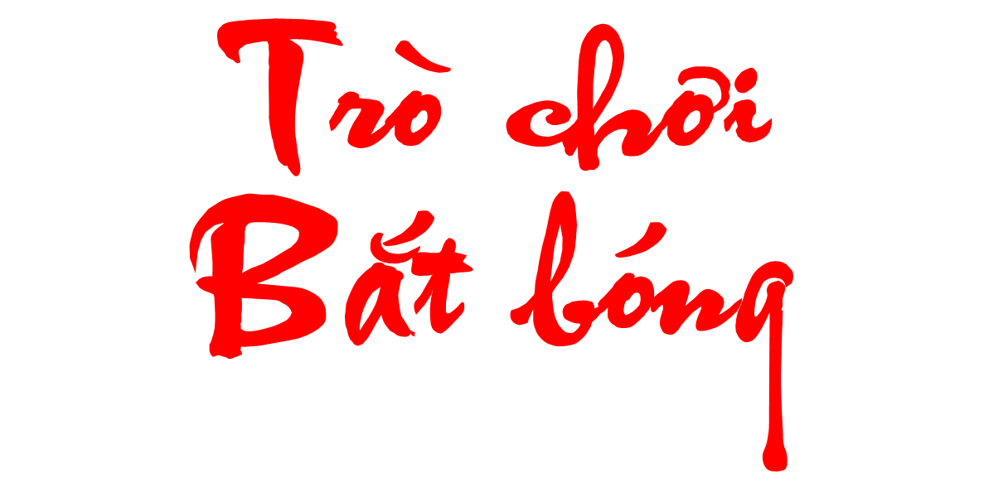

Slide 23

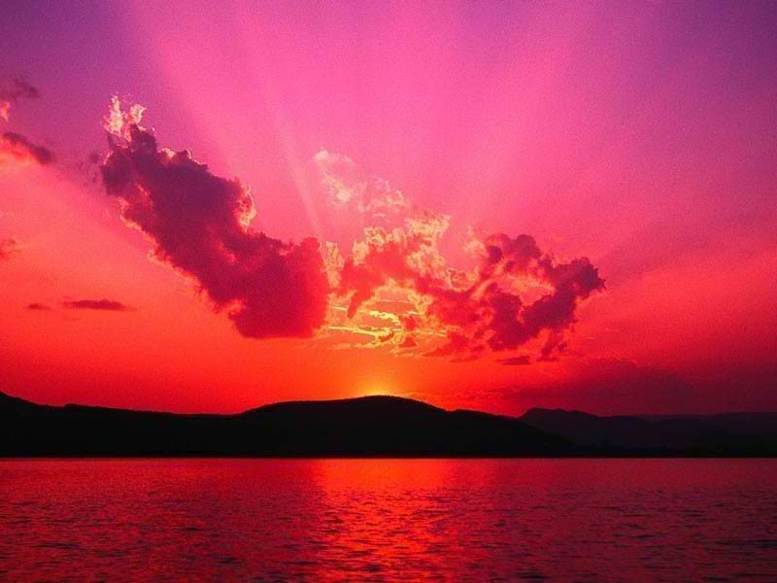
Luật chơi như sau:
- Có 5 quả bóng, mỗi quả tương ứng với một câu hỏi. Trong đó có 1 quả bóng may mắn nếu chọn được sẽ được một phần quà.
- Bạn nào giơ tay trước sẽ được quyền chọn quả bóng cho mình, sau khi chọn bóng nếu trả lời đúng người chơi sẽ nhận được một phần qùa. Sau thời gian 5 giây không trả lời được thì quyền trả lời sẽ thuộc về bạn khác.
Chóc c¸c b¹n may m¾n!

Slide 24
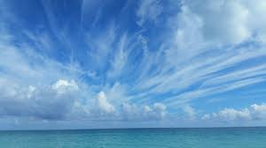
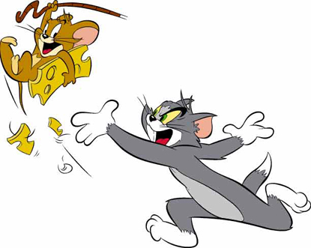


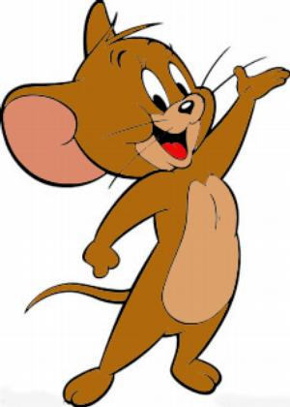
Bắt bóng
Tom

Slide 25
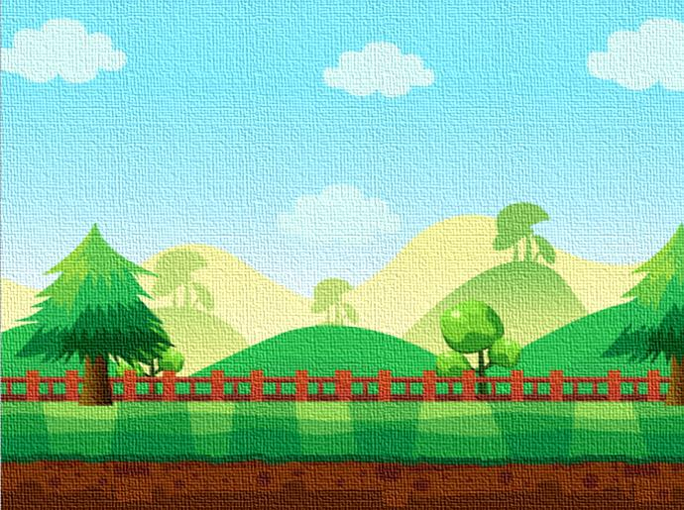
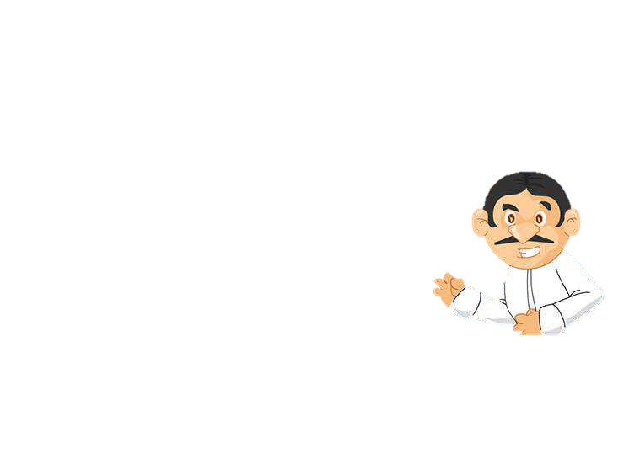






Câu hỏi:
Văn bản “Thánh Gióng – Tượng đài bất tử…” thuộc thể loại nào?
A. Truyện ngắn
B. Nghị luận
C. Truyền thuyết

Slide 26
Câu hỏi:
Văn bản viết về vị thánh nào trong tứ bất tử của tín ngưỡng Việt Nam?
A. Tản Viên
B. Chử Đồng Tử
C. Thánh Gióng

Slide 27

Ô SỐ MAY MẮN!
BẠN NHẬN ĐƯỢC MỘT PHẦN QUÀ

Slide 28


Câu hỏi:
Lễ Hội Gióng là một di sản vô giá của văn hoá dân tộc.
Đúng hay sai?
A. Đúng
B. Sai

Slide 29
Câu hỏi:
Thánh Gióng là vị thánh bất tử đứng hàng thứ mấy trong “Tứ bất tử” trong tín ngưỡng của dân tộc Việt?
B. Thứ nhất
A. Thứ hai
C. Thứ tư

Slide 30
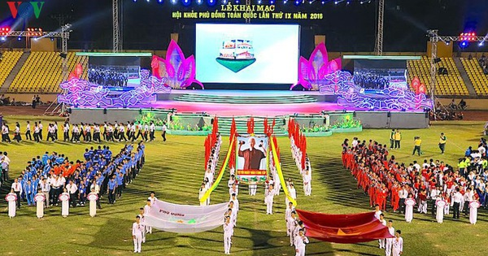
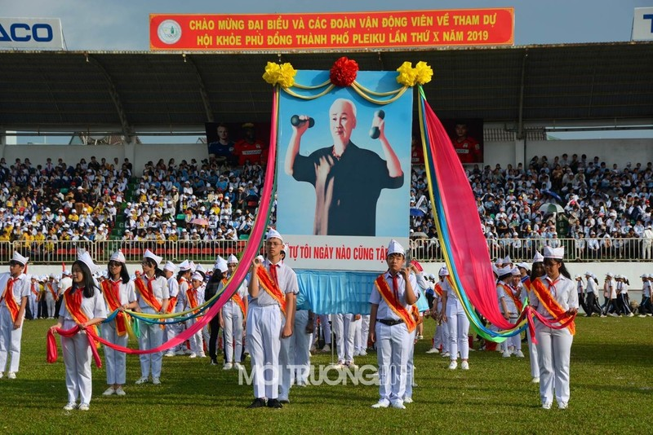
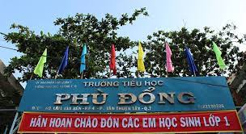
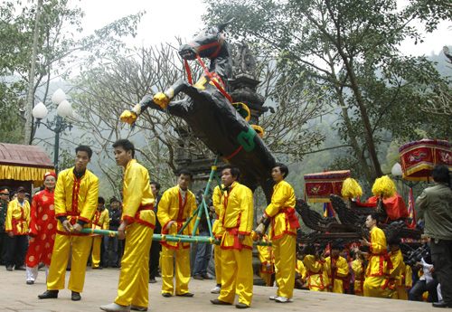
Một số hoạt động gắn với hình tượng Thánh Gióng

Slide 31



Vẽ sơ đồ tư duy khái quát kiến thức bài học­
Chuẩn bị nội dung bài sau
Sưu tầm và giới thiệu một di tích lịch sử gắn với Thánh Gióng.

Slide 32

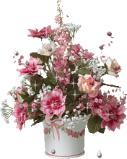

CHÂN THÀNH CÁM ƠN CÁC THẦY CÔ GIÁO VÀ CÁC CON!

